Slide 1
KIỂM TRA ĐÁNH GIÁ
THEO HÌNH THỨC TRẮC NGHIỆM KHÁCH QUAN (4 LỰA CHỌN)
Hà nội, tháng 7 năm 2018

Slide 2



Ngân hàng câu hỏi
Đề gốc
Các phiên bản
Ma trận bài kiểm tra
Phần mềm đảo đề

Slide 3


NGÂN HÀNG CÂU HỎI
Thư mục ↔ Chương.
Tệp văn bản (file word) ↔ Đơn vị kiến thức.
Mức độ nhận thức (4 mức) ↔ Các mục trong tệp văn bản.
Dòng điện không đổi
Định luật Ôm
Định luật Jun – Len-xơ

Slide 4

NGÂN HÀNG CÂU HỎI
(Tệp văn bản)
ĐỊNH LUẬT ÔM
I – Mức độ nhận biết (B)
Câu n: ….(Phần dẫn)
A. lựa chọn … B. lựa chọn …C. lựa chọn … D. lựa chọn …
…
II – Mức độ hiểu (H)
Câu n: ….(Phần dẫn)
A. lựa chọn … B. lựa chọn …C. lựa chọn … D. lựa chọn …
…
III – Mức độ vận dụng (VD)
Câu n: ….(Phần dẫn)
A. lựa chọn … B. lựa chọn …C. lựa chọn … D. lựa chọn …
…
IV – Mức độ vận dụng cao (VDC)
Câu n: ….(Phần dẫn)
A. lựa chọn … B. lựa chọn …C. lựa chọn … D. lựa chọn …
…

Slide 5
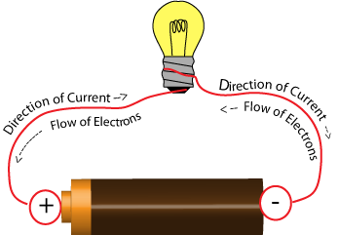
Một số chú ý khi nhập văn bản
Kí tự đặc biệt
  Các kí tự A. B. C. D. được dùng cho các phương án lực chọn trong đề vì vậy không được xuất hiện trong phần dẫn và phần lựa chọn.
  Cách xử lý: I = 3 A. → * Nhập trong Math Type (Equation)
  * I = 3 A~.
  * I = 3 (A).
  * I = 3 A
Trong bài có hình vẽ
  Đưa hình và phần văn bản vào trong bảng. Hình vẽ được đặt ở chế độ (Position: in line with text)
…Văn bản…
A. LC…
B. LC…
C. LC…
D. LC…

Slide 6
MA TRẬN ĐỀ KIỂM TRA
 | Biết | Hiểu | Vận dụng | Vận dụng cao | Số câu | Điểm
Kiến thức 1 | 5 | 3 | 2 | 2 | 12 | 3
Kiến thức 2 | 5 | 4 | 2 | 1 | 12 | 3
Kiến thức 3 | 6 | 5 | 4 | 1 | 16 | 4
Số câu | 16 | 12 | 8 | 4 | 40 | 10
Điểm | 4 | 3 | 2 | 1 | 10
Căn cứ vào mục đích kiểm tra, thời gian làm bài → Tổng số câu.
Căn cứ vào nội dung cần đánh giá, thời lượng kiến thức được học → Số lượng câu cho mỗi đơn vị kiến thức/kỹ năng.
Căn cứ vào mức độ nhận thức của học sinh → Số lượng câu cho mỗi mức độ nhận thức (40 – 30 – 20 – 10)
Căn cứ vào số câu đã xây dựng trong bước 2, 3 → Số câu cho mỗi mức độ nhận thức của mỗi đơn vị kiến thức

Slide 7
TẠO ĐỀ GỐC
Đề gốc là một tệp văn bản (file word)
Nhóm 1: gồm các câu thuộc mức độ Biết
Nhóm 2: gồm các câu thuộc mức độ Hiểu
Nhóm 3: gồm các câu thuộc mức độ Vận dụng
Nhóm 4: gồm các câu thuộc mức độ Vận dụng cao
Số câu có trong mỗi tệp và nội dung được qui định ở ma trận bài kiểm tra.
Đầu mỗi nhóm : [<g>][</g>]
Sau mỗi câu trong nhóm [<br>]

Slide 8
[<g>][</g>]
Phần dẫn
A. pan1. B. pan2. C. pan3. D. pan4.
[<br>]
Phần dẫn
A. pan1. B. pan2. C. pan3. D. pan4.
[<br>]
Phần dẫn
A. pan1. B. pan2. C. pan3. D. pan4.
[<g>][</g>]
Phần dẫn
A. pan1. B. pan2. C. pan3. D. pan4.
[<br>]
Phần dẫn
A. pan1. B. pan2. C. pan3. D. pan4.
[<br>]
Phần dẫn
A. pan1. B. pan2. C. pan3. D. pan4.
Nhóm 1: Biết
Nhóm 2: Hiểu

Slide 9
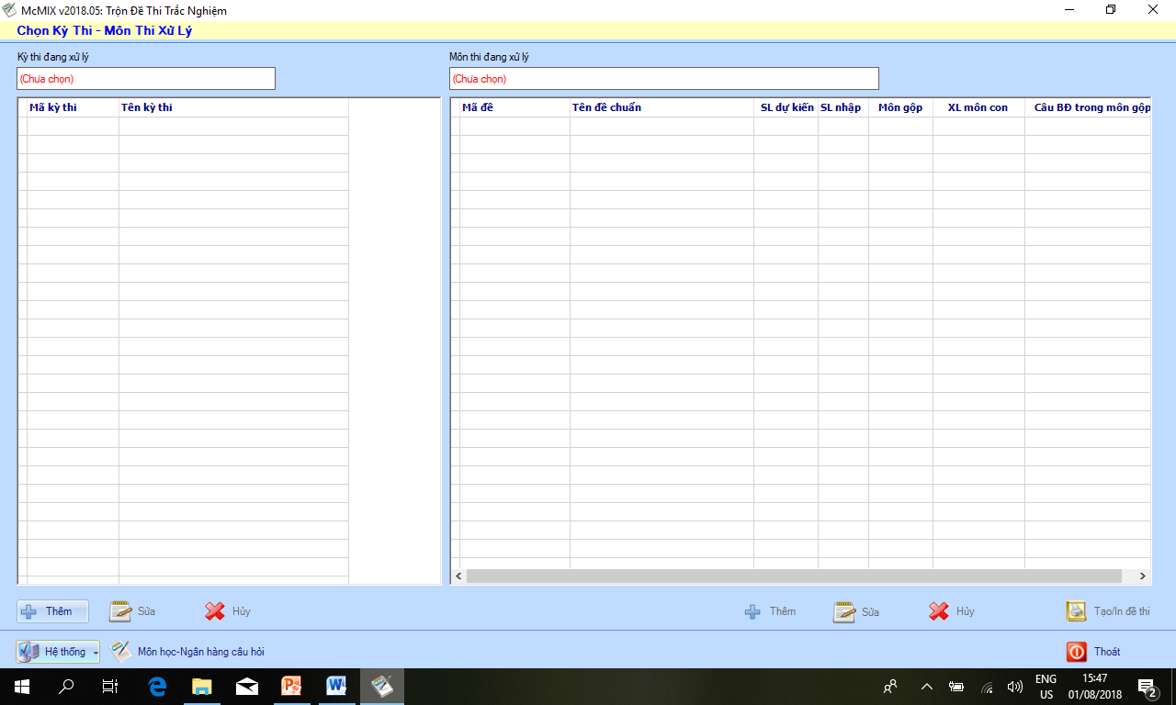
Trang khởi động

Slide 10
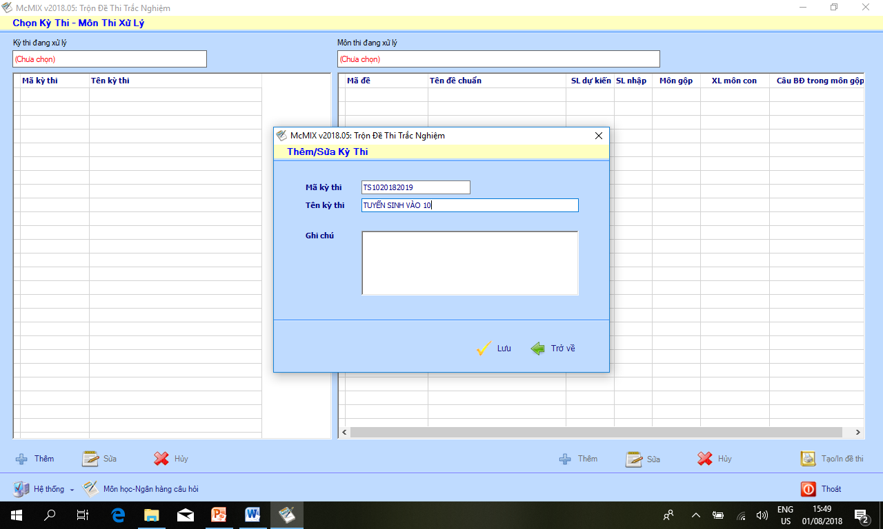
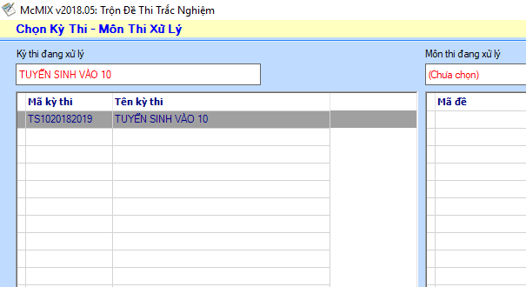

Slide 11
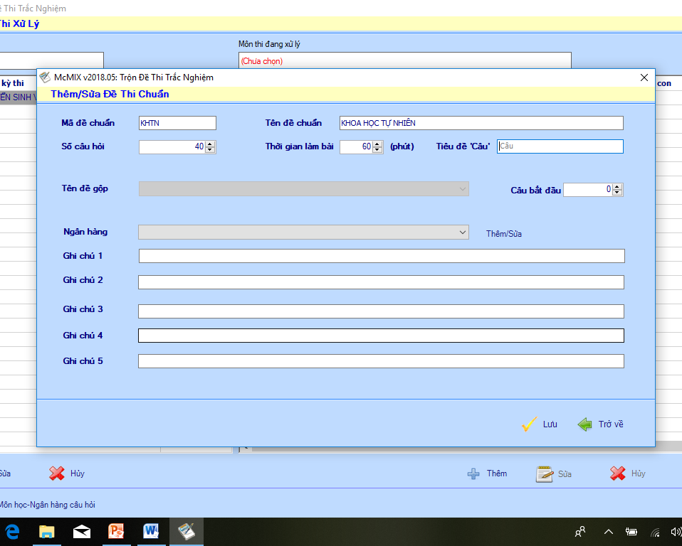
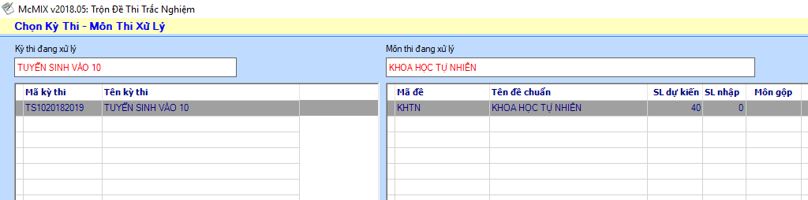

Slide 12
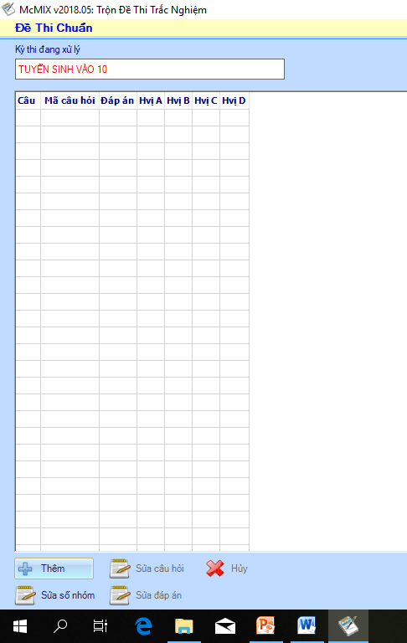
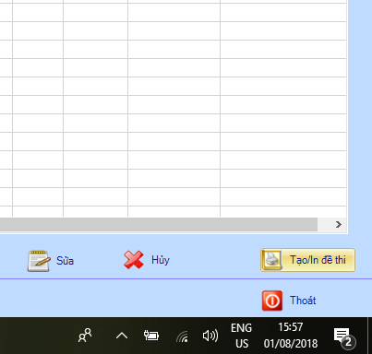

Slide 13
